Slide 1
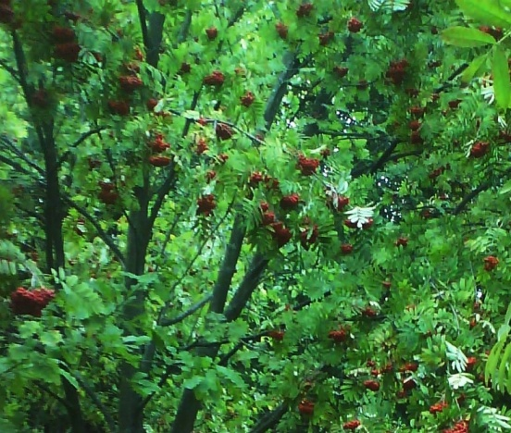
ЭКОЛОГИЧЕСКИЕ ИГРЫ ДЛЯ ДОШКОЛЬНИКОВ
Подготовила: Индюкова К.С.

Slide 2
ИГРЫ ДЛЯ ДЕТЕЙ МЛАДШЕЙ ГРУППЫ

Slide 3
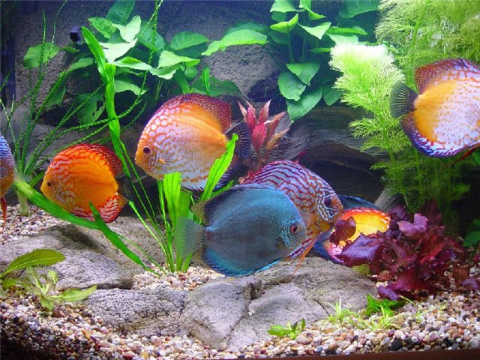
«Рыбки живые и игрушечные: сравнение внешнего вида»
Цель: дать детям представление о строении рыбы, основных частях ее тела.
Методика проведения: Дети рассматривают рыбок в аквариуме, воспитатель задает вопросы: какое тело у рыб? Где голова? Где хвост? Какой он? Что у рыбок на голове? Где у них спина, а где брюшко? Что еще есть у рыб?
Воспитатель раздает всем игрушечных рыб, предлагает рассмотреть их со всех сторон, обвести игрушку пальчиком по контуру. Показать и обвести по очереди все части тела.

Slide 4
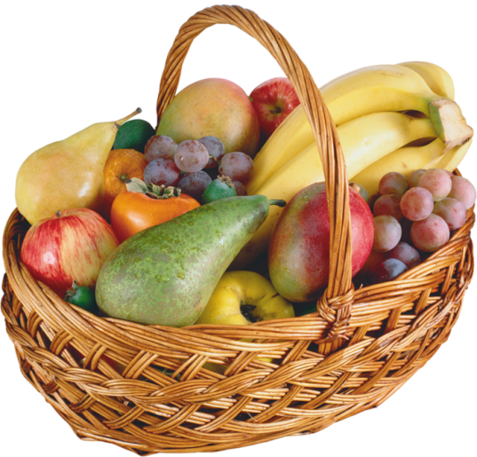
«Две корзины»
Цель: дать детям представление о внешнем виде, свойствах овощей и фруктов.
Методика проведения: на столе муляжи или картинки овощей и фруктов. Дети должны их разложить на две корзины. При этом предметы могут делиться не только по принадлежности к фруктам или овощам, но и по цвету, по форме, твёрдости – мягкости, вкусу или даже запаху.

Slide 5
ИГРЫ ДЛЯ ДЕТЕЙ
СРЕДНЕЙ ГРУППЫ

Slide 6
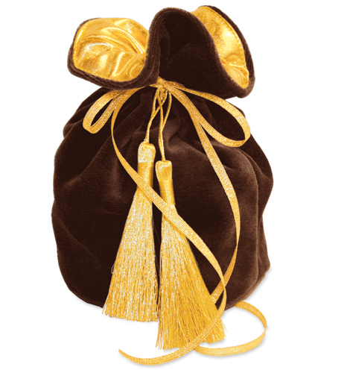
«Чудесный мешочек»
Цель: дать представление о питании животных.
Методика проведения: в мешочке находятся: мёд, орехи, сыр, пшено, яблоко, морковь и т.д. Дети достают пищу для зверей, угадывают, для кого она, кто чем питается. Подходят к игрушкам и угощают их.

Slide 7
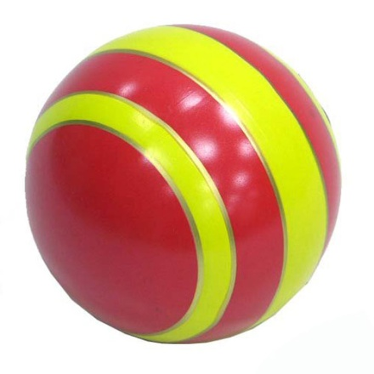
Игра с мячом «Я знаю»
Цель: закрепить знания детей об объектах природы.
Методика проведения: дети становятся в круг, в центре – воспитатель с мячом. Воспитатель бросает ребёнку мяч и называет класс объектов природы (звери, птицы, рыбы, растения, деревья, цветы). Ребёнок, поймавший мяч, говорит: «Я знаю пять названий зверей» и перечисляет (например, лось, лиса, волк, заяц, олень) и возвращает мяч воспитателю.
Аналогично называются другие классы объектов природы.

Slide 8
ИГРЫ ДЛЯ ДЕТЕЙ СТАРШЕЙ ГРУППЫ

Slide 9
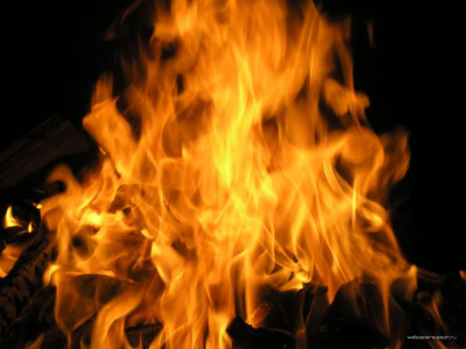
«Земля, вода, огонь, воздух»
Цель: систематизировать знания детей о четырех стихиях.
Методика проведения: играющие становятся в круг, в середине – ведущий. Он бросает мяч кому-нибудь из играющих, произнося при этом одно из четырёх слов: земля, вода, огонь, воздух. Если водящий сказал «земля», тот, кто поймал мяч, должен быстро назвать того, кто обитает в этой среде; на слово «вода» играющий отвечает названием рыб, на слово воздух - названием птиц. При слове «огонь» все должны несколько раз быстро повернуться кругом, помахивая руками. Затем мяч возвращают водящему. Ошибающийся выбывает из игры.

Slide 10
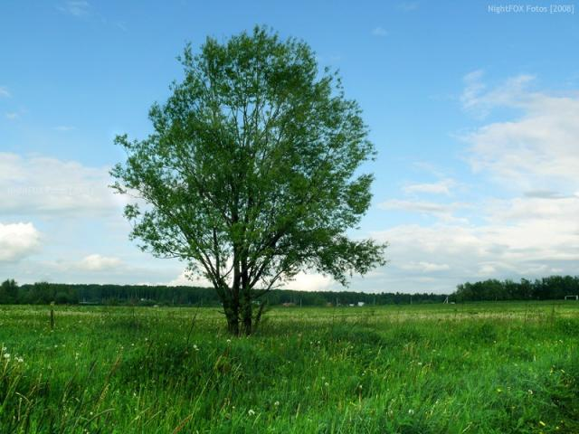
«Угадай растение»
Цель: закрепить знания о строении комнатных растений.
Методика проведения: Каждый ребенок загадывает комнатное растение, рассказывает о нём, не называя его. А остальные по рассказу отгадывают растение и называют его.

Slide 11
ИГРЫ ДЛЯ ДЕТЕЙ ПОДГОТОВИТЕЛЬНОЙ ГРУППЫ

Slide 12
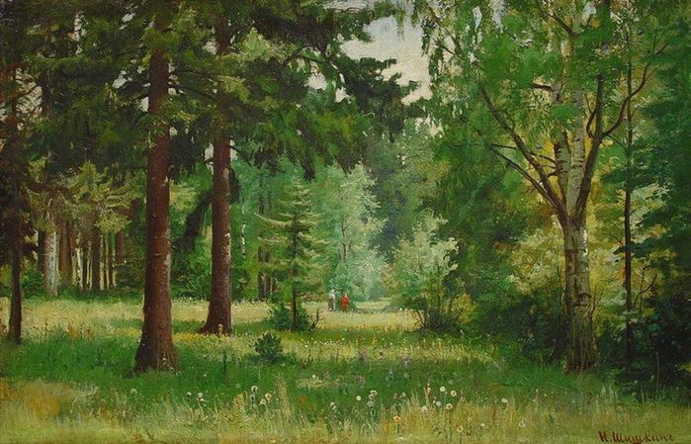
«ПРОГУЛКА В ЛЕС»
Цель: сформировать правильное отношение к лесным обитателям, расширить знания детей о правилах поведения в лесу, упражнять в распознавании предупреждающих и запрещающих экологических знаков.
Методика проведения: в игре может участвовать группа детей, которые отправляются в лес на прогулку. На первом этапе следует провести ребят по тропинке, рассказать, что на ней находится, выставить соответствующие экологические знаки, помогающие соблюдать правила поведения в лесу.
На втором этапе дети самостоятельно путешествуют по лесным тропинкам, где расставлены различные экологические знаки. Игроки должны объяснить по ним правила поведения в лесу. За правильный ответ — фишка. Побеждает тот, кто наберет максимальное количество фишек.

Slide 13
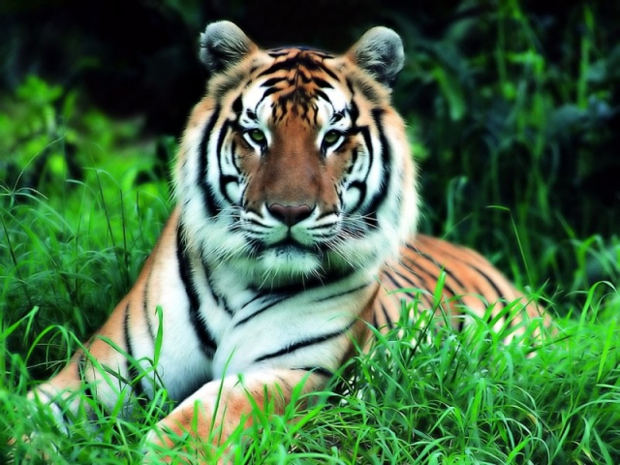
«БЕРЕГИ ПРИРОДУ»
Цель: систематизировать знания детей значимости природы и необходимости ее беречь.
Методика проведения: На столе или наборном полотне картинки, изображающие растения, птиц, зверей, человека, солнца, воды и т.д. Воспитатель убирает одну из картинок, и дети должны рассказать, что произойдёт с оставшимися живыми объектами, если на Земле не будет спрятанного объекта. Например: убирает птицу – что будет с остальными животными, с человеком, с растениями и т.д.

Slide 14
Список источников
1. Воронкевич О.А. Добро пожаловать в экологию! Санкт-Петербург «Детство-Пресс», 2003.
2. Горькова Л. Г., Кочергина А.В., Обухова Л.А. Сценарии занятий по экологическому воспитанию дошкольников. М.: «Вако», 2007.
3. Кондратьева Н.Н. «Мы». Программа экологического образования детей, 2004.
4. Маханёва М.Д. Экологическое развитие детей дошкольного и младшего школьного возраста. М.: Аркти, 2004.

